Slide 1

uCode 2018 by Adidas
Daniel Cabrera
Alba Clemente
Adrián Fañanás
Alberto Milián

Slide 2
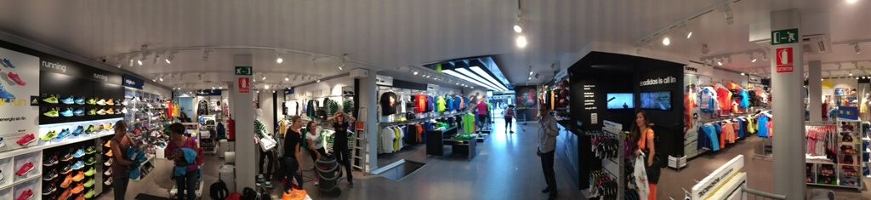
Realidad Aumentada

Slide 3
Idea
Mejorar experiencia del usuario
Realidad Aumentada
Eficiencia

Slide 4
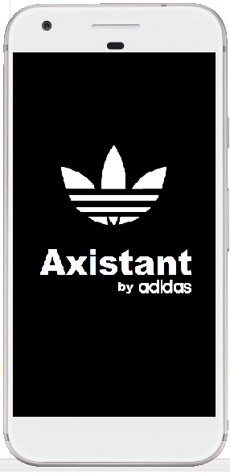
Prototipo
Identificación de la tienda
Mapa en realidad aumentada
Selección de sección

Slide 5
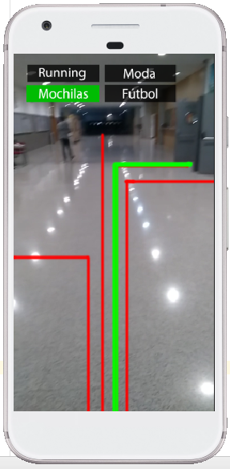
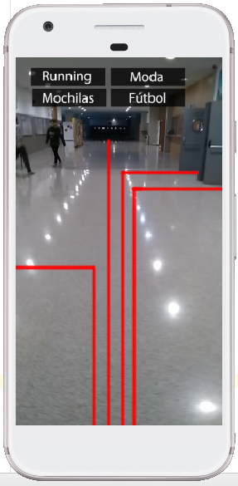
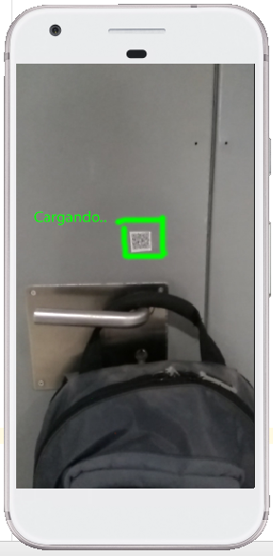

Slide 6

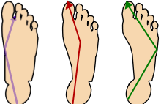



Pantalla de información de producto
Otras opciones
Mochila Adidas Tenis Pro
∫∫∫
20L
Combina con …
Conjunto completo

Slide 7
Evolución
Stock disponible en tienda del producto
Asistente de voz opcional
Geolocalización automática de la tienda
Integración con otros proyectos

Slide 8









Tecnologías

Slide 9
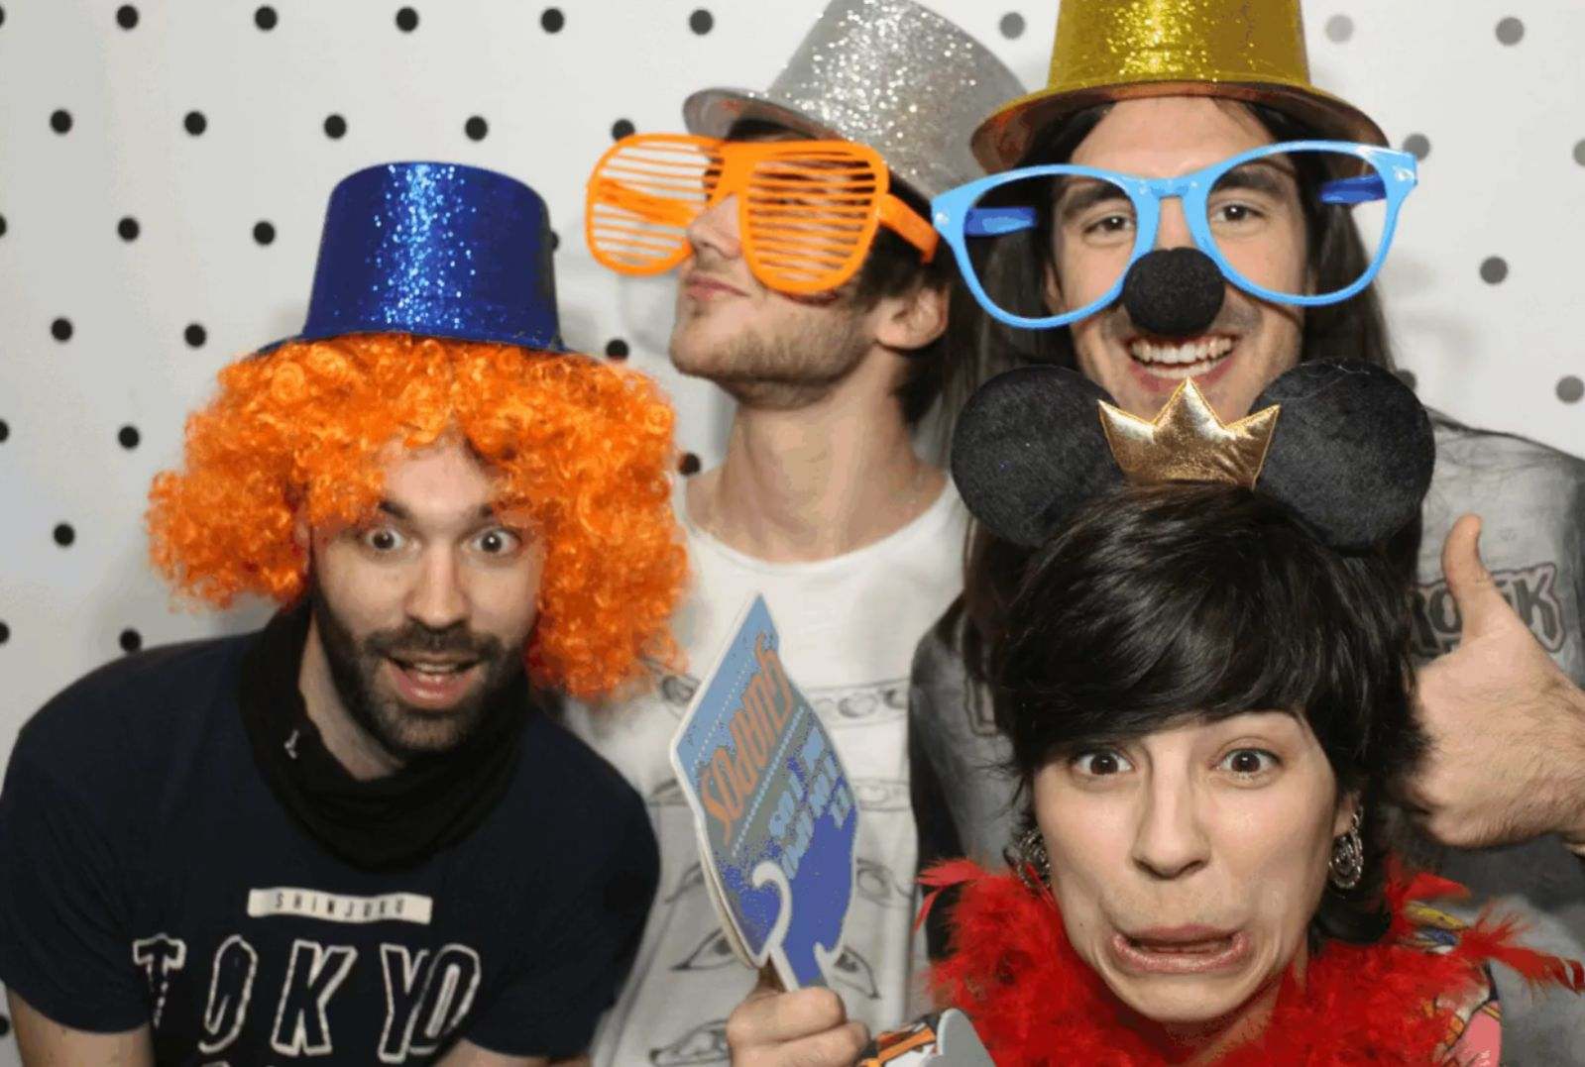

Gracias por vuestra atención

